Slide 1
Δυναμική Ενέργεια
Συστήματος
πολλών σημειακών φορτίων

Slide 2
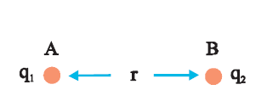

Το σύστημα των δύο φορτίων έχει ενέργεια;
Τι είδους ενέργεια;
Που οφείλεται αυτή η ενέργεια;
Το σύστημα των δύο φορτίων έχει δυναμική ενέργεια,
που οφείλεται στην αλληλεπίδρασή τους.

Slide 3


Η ενέργεια του συστήματος των δύο φορτίων είναι ίση με το έργο της δύναμης Coulomb, ώστε να μεταφερθούν από πολύ μακρυά (όταν η αλληλεπίδρασή τους είναι πρακτικά μηδέν), σε απόσταση r μεταξύ τους.
Άρα η δυναμική ενέργεια,
του συστήματος των 2 φορτίων θα είναι:

Slide 4
Φορτία ομόσημα: U>0
…και ποια είναι σημασία του προσήμου της δυναμικής ενέργειας;
Φορτία ετερόσημα: U<0

Slide 5

Δυναμική Ενέργεια Συστήματος
τριών σημειακών φορτίων
Η ενέργεια του συστήματος είναι ίση με το
έργο που απαιτείται, ώστε να μεταφερθούν από πολύ μακρυά (όταν η αλληλεπίδρασή τους είναι πρακτικά μηδέν), στις θέσεις Α,Β,Γ.
Δηλαδή η ενέργεια του συστήματος είναι ίση με το άθροισμα των ενεργειών που έχουν τα φορτία ανα ζεύγη.

Slide 6

Σχέση Έντασης και Διαφοράς Δυναμικού
στο Ομογενές Ηλεκτρικό Πεδίο
Το έργο της δύναμης του πεδίου για την μετακίνηση φορτίου q κατά x από το Α στο Β είναι:

Slide 7
Fσυνθ
Άρα η ένταση του ομογενούς ηλεκτρικού πεδίου είναι ίση με το πηλίκο της διαφοράς δυναμικού μεταξύ δύο οποιωνδήποτε σημείων του πεδίου προς την απόσταση x μεταξύ τους μετρημένη
κατά μήκος μιάς δυναμικής γραμμής

Slide 8
Κίνηση φορτισμένων σωματιδίων
σε ομογενές ηλεκτρικό πεδίο.

Slide 9
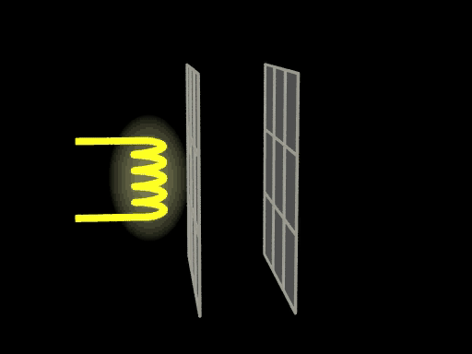
Κίνηση φορτισμένων σωματιδίων σε ομογενές ηλεκτρικό πεδίο.

Slide 10
Α. Κίνηση χωρίς αρχική ταχύτητα
Στη μελέτη που θα κάνουμε θα αγνοούμε τη βαρυτική δύναμη, επειδή είναι πολύ ασθενέστερη από τη δύναμη του ηλεκτρικού πεδίου.
Το σωματίδιο θα εκτελέσει ευθύγραμμη ομαλά επιταχυνόμενη κίνηση χωρίς αρχική ταχύτητα.

Slide 11
Εξισώσεις κίνησης

Slide 12
Β. Κίνηση με αρχική ταχύτητα

Slide 13
α. Αρχική ταχύτητα ομόρροπη των δυναμικών γραμμών.
Θα κάνει ευθύγραμμη ομαλά επιταχυνόμενη κίνηση.

Slide 14
β. Αρχική ταχύτητα αντίρροπη των δυναμικών γραμμών.
Θα κάνει ευθύγραμμη ομαλά επιβραδυνόμενη κίνηση.

Slide 15
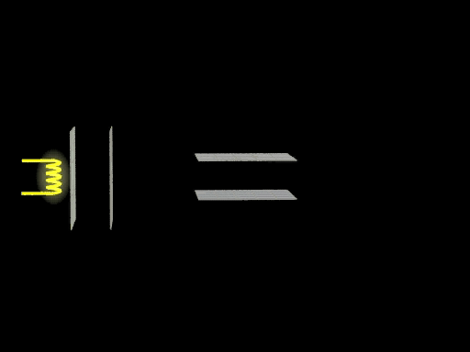
γ. Αρχική ταχύτητα κάθετη προς τις δυναμικές γραμμές.

Slide 16
+ + + + +
υ₀
d
+q
F
- - - - -
Στη μελέτη μας θα στηριχτούμε στην αρχή της ανεξαρτησίας των κινήσεων.

Slide 17
+ + + + +
d
υ₀
υ_{y}
F
- - - - -

Slide 18
+ + + + +
d
υ₀
υ_{y}
F
- - - - -

Slide 19
+ + + + +
d
υ₀
υ_{y}
F
- - - - -

Slide 20
+ + + + +
d
υ₀
υ_{y}
F
- - - - -

Slide 21
+ + + + +
d
υ₀
υ_{y}
F
- - - - -

Slide 22
+ + + + +
d
F
υ₀
υ_{y}
- - - - -

Slide 23
+ + + + +
d
y
υ₀
- - - - -
υ_{y}
υ
F

Slide 24
Κίνηση στον οριζόντιο άξονα με σταθερή ταχύτητα υ₀
Ομαλά επιταχυνόμενη κίνηση στον κατακόρυφο άξονα
(υπολογισμός απόκλισης)

Slide 25
Υπολογισμός ταχύτητας κατά την κατακόρυφη κίνηση
Υπολογισμός ταχύτητας εξόδου

Slide 26
Υπολογισμός γωνίας εξόδου
υ₀
φ
υ_{y}
υ

Slide 27
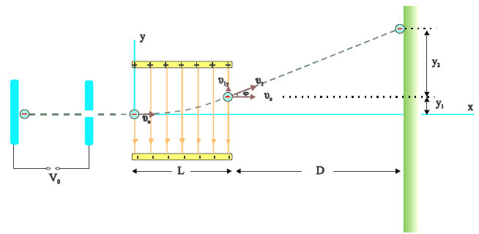
Εφαρμογές

Slide 28

Ερωτήσεις Σχολικού Βιβλίου

Slide 29
1.
2.
της διαφοράς δυναμικού
του δρόμου
συντηρητικά

Slide 30
3.
4.
5.

Slide 31
6.
7.

Slide 32
8.

Slide 33

Ασκήσεις Σχολικού Βιβλίου

Slide 34
1.

Slide 35

2.

Slide 36
3.

Slide 37

4.

Slide 38
5.

Slide 39

6.

Slide 40
7.

Slide 41
y
υ_{ο}

Slide 42




Slide 43
.Α
Στο διπλανό σχήμα ο πυκνωτής έχει οριζόντιους οπλισμούς που απέχουν d=2cm.
1. Θετικά φορτισμένος είναι ο
α. πάνω οπλισμός. β. Κάτω οπλισμός.
2. Στο σημείο Α (πάνω οπλισμός) αφήνουμε ένα σωματίδιο που έχει μάζα m=10⁻¹⁰kg και φορτίο q=-10⁻¹²C. Το σωματίδιο αποκτά επιτάχυνση α=12m/s². Να σχεδιάσετε τις δυνάμεις που δέχεται το σωματίδιο και την επιτάχυνση που αποκτά.
Δίνεται: g=10m/s².

Slide 44
3. Η δύναμη που δέχεται το σωματίδιο από το ηλεκτρικό πεδίο
α. οφείλεται στην έλξη του από τον θετικό οπλισμό.
β. οφείλεται στην έλξη του από τον αρνητικό οπλισμό.
γ. έχει μέτρο που υπολογίζεται από τη σχέση F=E.q.
δ. έχει μέτρο που υπολογίζεται από τη σχέση , όπου Q το φορτίο του πυκνωτή.
4. Να υπολογίσετε την ένταση του ηλεκτρικού πεδίου και την τάση ανάμεσα στους οπλισμούς του πυκνωτή.
5. Να προβλέψετε το είδος της κίνησης του σωματιδίου.
6. Να γράψετε τις εξισώσεις της ταχύτητας και της μετατόπισης του σωματιδίου σε συνάρτηση με το χρόνο.

Slide 45
7. Να υπολογίσετε το έργο της δύναμης του ηλεκτρικού πεδίου κατά τη μετακίνηση του σωματιδίου από τον πάνω μέχρι τον κάτω οπλισμό.
8. Να υπολογίσετε τον χρόνο που χρειάζεται το σωματίδιο για να φτάσει στον κάτω οπλισμό και την ταχύτητα που έχει όταν φτάνει εκεί.

Slide 46
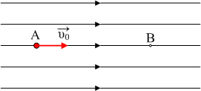
Ένα φορτισμένο σωματίδιο μάζας 2mg με φορτίο q=-0,01μC, εκτοξεύεται από το σημείο Α, ενός ομογενούς πεδίου, όπως στο σχήμα, με αρχική ταχύτητα υ₀=100m/s. Το σωματίδιο σταματά στιγμιαία στο σημείο Β, πριν κινηθεί ξανά προς τα αριστερά.
Να βρεθεί η διαφορά δυναμικού V_{ΑΒ}.
Αν η απόσταση (ΑΒ)=2cm, πόση είναι η ένταση του ηλεκτρικού πεδίου;
Ποιος ο ρυθμός μεταβολής της ταχύτητας του σωματιδίου στη θέση Β.
Με ποια ταχύτητα το σωματίδιο ξαναπερνά από το σημείο Α. Το βάρος του σωματιδίου θεωρείται αμελητέο.

